Slide 1
设计模式
主讲人：池毓泽

Slide 2
目录页丨Contents
01
代理设计模式
备忘录模式
02
03
外观模式

Slide 3
01
代理模式
举个例子：
人物：娇娇、戴励、卓贾易。
事件：
卓贾易要追求娇娇，想要送礼物给娇娇，但是自己比较害羞不想亲自送给娇娇，于是卓贾易就让好朋友戴励去帮忙把礼物送到娇娇的手上。
戴励先后帮卓贾易送了洋娃娃、鲜花、巧克力。于是娇娇就喜欢上了戴励，终于娇娇和戴励幸福的在一起了。
到这里可以知道了一个设计模式：代理模式

Slide 4
代理设计模式
没有代理模式
追求者
被追求者
<interface>
送礼物
+送洋娃娃()
+送鲜花()
+送巧克力()
姓名：String
+送洋娃娃()
+送鲜花()
+送巧克力()
追求者
代理
+送洋娃娃()
+送鲜花()
+送巧克力()
+送洋娃娃()
+送鲜花()
+送巧克力()

Slide 5
02
备忘录模式
举个例子：在玩小霸王游戏的时候，一开始的关卡是比较容易，随着游戏的进度到后面难度会越来越大，也越来越有挑战，在挑战BOSS的时候英雄挂掉了；于是从头开始继续挑战……。循环往复就开始抓狂。
于是就想：如果再见到boss前能否进行先存档，然后在通关失败之后，可以返回到存档的进度继续进行。
开发需求：游戏的某一个场景，一游戏角色有生命力、攻击力、防御力等等数据，在打boss前后数据会发生变化。我们允许玩家如果感觉与boss决斗的效果不理想可以让游戏回复到决斗前。

Slide 6
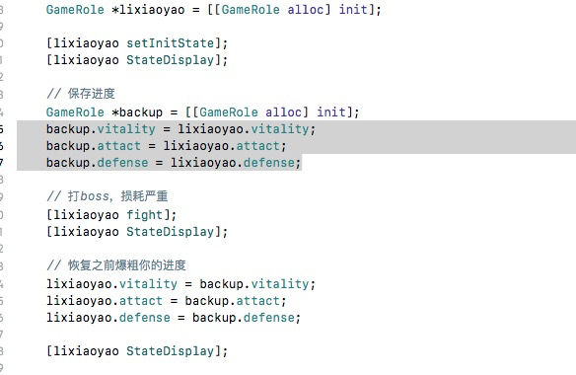
备忘录模式
这样的写法可以实现需求，但是问题很多。
主要的问题在于客户端的调用，把整个游戏角色的细节暴露给了客户端，你的客户端职责就太大了，需要知道角色的生命力、攻击力、防御力这些细节，还要对它进行“备份”。以后需要增加新的属性比如“魔法值”就需要更改客户端的代码。
正确的做法是把角色的信息进行封装，只提供必要的接口被调用，以体现职责的分离。

Slide 7
备忘录模式
备忘录模式的实现：
Originator（发起人）：负责创建一个备忘录Memento，用以记录当前时刻它的内部状态，并可使用备忘录恢复内部状态。Originator可根据需要决定Memento存储Originator的哪些状态。
Memento（备忘录）：负责存储Originator对象的内部状态，并可防止Originator以外的其他对象访问备忘录Memento。备忘录有两个接口，Caretaker只能看到备忘录的窄接口，它只能将备忘录传递给其他对象。Originator能看到一个宽接口，允许它访问返回到先前状态所需的所有数据。
Caretaker（管理者）：负责保存好备忘录Memento，不能对备忘录的内容进行操作和检查。

Slide 8
备忘录模式
备忘录模式：在不破坏封装性的前提下，捕获一个对象的内部状态，并在该对象之外保存这个状态。这样以后就可将该对象恢复到原先保存的状态。
应用场景：Memento模式比较适用于功能比较复杂的，但需要维护或记录属性历史的类，或者需要保存的属性只是众多属性中的一小部分时，originator可以根据保存的Memento信息还原到前一状态。有时一些对象的内部信息必须保存在对象以外的地方，但是必须要由对象自己读取，这时，使用备忘录可以把复杂的对象内部信息对其他的独享屏蔽起来，从而恰当地保持封装的边界。

Slide 9
备忘录模式
游戏角色
角色状态存储箱
+生命力：int
+攻击力：int
+防御力：int
+生命力：int
+攻击力：int
+防御力：int
+状态查看()
+保存角色状态()：角色状态存储箱
+回复角色状态(in memento ：角色状态存储箱)
角色状态管理者
+角色状态存储箱：角色状态存储箱

Slide 10
备忘录模式
感悟：曾经有一个精彩的游戏摆在我的面前，但是我没有好好珍惜。等到死于boss手下的时候才后悔莫及，尘世间最痛苦的事莫过于此。如果上天可以给我个机会再来一次的话，我会对你说三个字，“存进度”。如果非要把这个进度加上一个保险，我希望是刻成光盘，流传万年！

Slide 11
03
外观模式
举个例子：小菜自己有点闲钱想要投资理财，于是就开始投资股票，看好一只快涨停的股票，买进去，第二天马上就跌了。明天再去换另一只好的股票，几天都不涨，等一卖出，马上就涨停。于是在大好的牛市行情里，他却连连亏损，这是典型的新股民。
新股民买股票亏损的原因有很多：首先是股票众多，有一千多只，一会要看看K线指标，一会关注基本面，一会又要看看最近热门题材，头晕眼花，迷茫困惑。
新股民想要在股市中盈利就需要找懂行的人帮忙才行，基金就是你的好帮手。它将投资者分散的资金集中起来，交由专业的基金经理人进行管理，投资于股票、债券、外汇等领域，而基金投资的收益归持有投资者所有，管理机构收取一定比例的托管管理费用。
这样做的好处就是基金会购买几十只好的股票，不会因为某个股票的大跌而影响收益。众多投资者对众多股票的联系太多，反而不利于操作，这在软件中成为耦合性过高。而有了基金之后变成众多投资者只和基金打交道，关心基金的上涨和下跌就可以了，而实际操作却是基金经理人在与上千只股票和其他投资产品打交道。

Slide 12
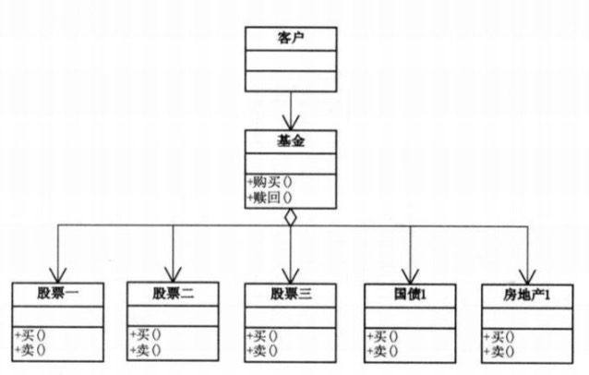
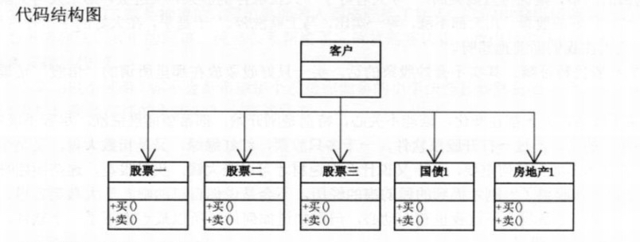
外观模式

Slide 13
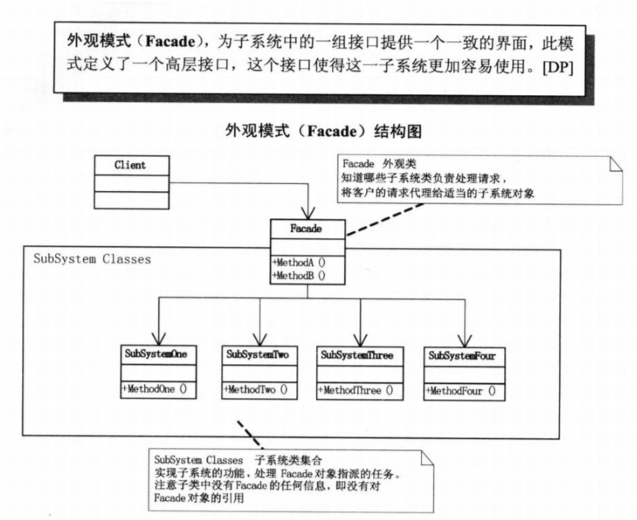
外观模式
外观模式(Façade)，为子系统提供一个一致的界面，此模式定义了一个高层接口，这个接口使得这一子系统更加容易使用。

Slide 14
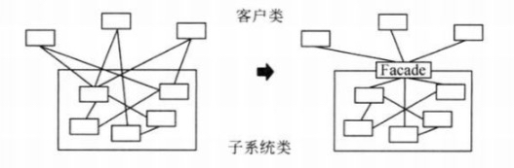
外观模式
何时使用外观模式：
首先在设计初期阶段，应该要有意识的将不同的两个层进行分离，比如经典的三层架构，就需要考虑在数据访问层和业务逻辑层、业务逻辑层和表现层的层与层之间建立外观Façade，这样的话就可以为复杂的子系统提供一个简单的接口，使得耦合大大降低。
在开发阶段，子系统往往不断的重构演化而变得越来越复杂，大多数的模式的使用也都会产生很多很小的类，这本是好事，但是也给外部调用他们的用户带来了使用上的困难，增加外观Façade可以提供一个简单的接口，减少它们之间的依赖。
第三，在维护一个遗留的大型系统时，可能这个系统已经非常难以维护和扩展了，但是又包含非常重要的功能，新的需求必须依赖它。此时使用外观模式也是非常合适的。你可以为新系统开发一个外观Façade类，来为“设计粗糙或高度复杂的遗留代码”提供一个简单的接口，让新系统与Façade对象交互，Façade与遗留代码交互所有复杂的工作。

Slide 15
演示完毕，谢谢观看

